Slide 1
РО 4.4. Аутентификация, авторизация, безопасность и интеграция frontend/backend
Защита REST API и валидация пользовательских данных
express-validator, request limits, Helmet, rate limiting и безопасный middleware pipeline
РО 4.4 • REST API Security • Validation
01

Slide 2
Результаты занятия
✓
Объяснять, почему любой пользовательский ввод считается недоверенным
✓
Извлекать только проверенные данные через matchedData()
✓
Различать client-side и server-side validation
✓
Ограничивать размер request body
✓
Различать syntactic и semantic validation
✓
Использовать Helmet для security headers
✓
Использовать express-validator для body, params и query
✓
Использовать rate limiting для API и login endpoint
✓
Формировать единый ответ при validation error
✓
Строить многоуровневый security middleware pipeline
РО 4.4 • REST API Security • Validation
02

Slide 3
Учебные вопросы
1
Недоверенные данные
Server-side validation, allowlist и бизнес-ограничения
2
express-validator
body, param, query, validationResult и matchedData
3
Безопасный input pipeline
Validation, normalization, unknown fields и error response
4
HTTP hardening
Request-size limits и Helmet security headers
5
Rate limiting и defence in depth
429, login limiter, logging и итоговый middleware pipeline
РО 4.4 • REST API Security • Validation
03

Slide 4
Учебный вопрос 1. Недоверенные данные
Любой HTTP input может быть изменён вне интерфейса frontend
РО 4.4 • REST API Security • Validation
04

Slide 5
Главное правило: не доверять клиенту
• HTML input, select и disabled button не являются механизмами безопасности.
• Пользователь может отправить запрос через DevTools, Postman, curl или собственный script.
• Можно изменить body, params, query и headers.
• Поэтому backend валидирует все данные до бизнес-логики и работы с базой.
РО 4.4 • REST API Security • Validation
05

Slide 6
Client-side и Server-side validation
Client-side
Server-side
• Улучшает UX
• Даёт быстрый feedback
• Может использовать required/min/max
• Легко обходится
• Не является security boundary
• Обязательна для безопасности
• Проверяет фактически полученный HTTP request
• Работает независимо от frontend
• Останавливает ошибочные данные до Service/DB
• Является частью API contract
РО 4.4 • REST API Security • Validation
06

Slide 7
Syntactic и semantic validation
• Syntactic validation проверяет форму данных: тип, формат, длину.
• Semantic validation проверяет смысл в бизнес-контексте.
• Пример syntax: price должен быть integer.
• Пример semantics: quantity не может превышать допустимое число единиц товара.
• Обе проверки нужны и решают разные задачи.
РО 4.4 • REST API Security • Validation
07

Slide 8
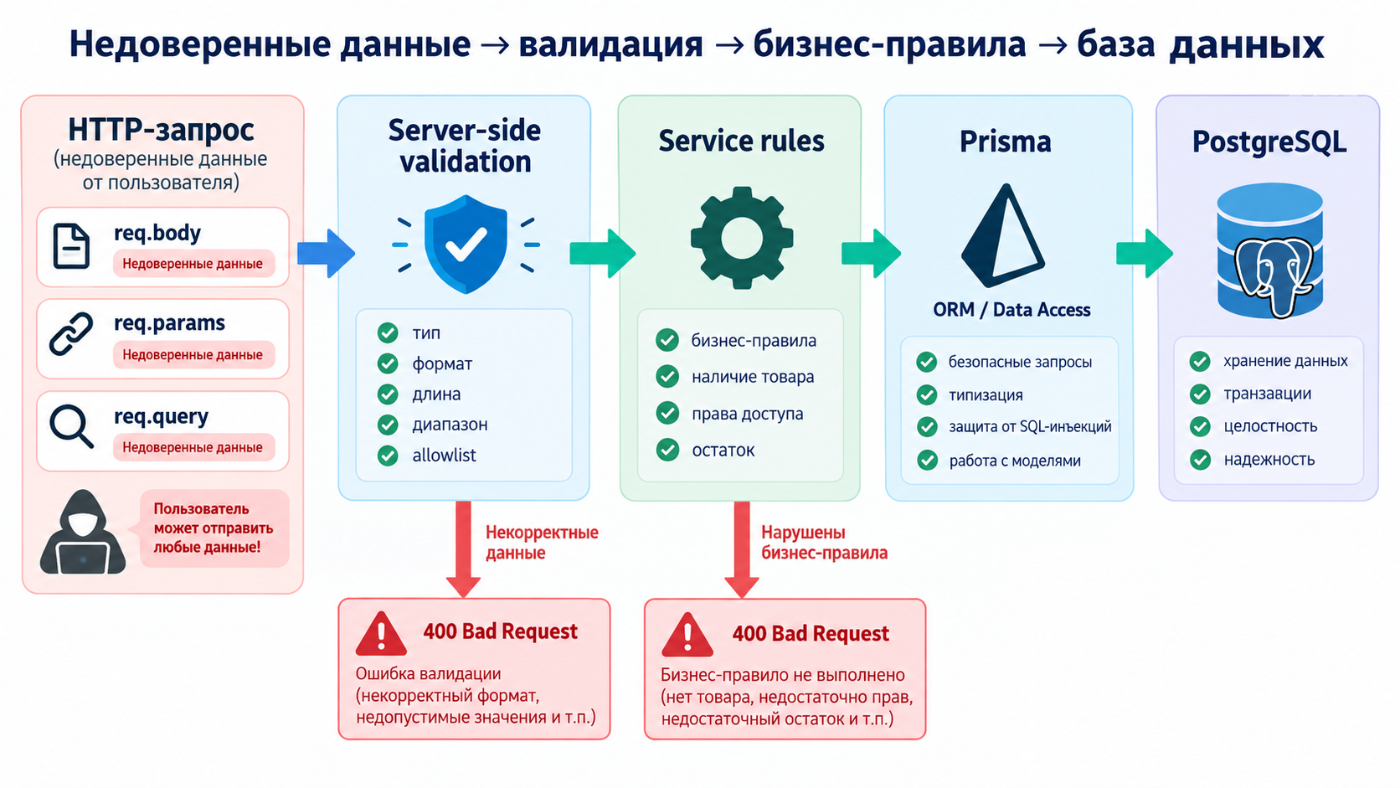
Untrusted input → validation → business rules → database

Slide 9
Allowlist лучше denylist
• Allowlist определяет, какие значения разрешены.
• Например role ∈ user/admin или sort ∈ price/name.
• Denylist пытается перечислить опасные значения и легко обходится.
• Для фиксированных наборов и структурированных полей используйте allowlist.
• Validation не заменяет parameterized queries и безопасные API.
РО 4.4 • REST API Security • Validation
09

Slide 10
Что проверять в Internet Shop
Поле | Пример правила | Тип проверки
name | 2–150 символов | Длина и тип
price | Целое число > 0 | Тип и диапазон
categoryId | Integer >= 1 | Тип и диапазон
inStock | Boolean | Тип
quantity | 1–100 | Диапазон
role | user или admin | Allowlist
id в URL | Integer >= 1 | Path parameter
РО 4.4 • REST API Security • Validation
10

Slide 11
Учебный вопрос 2. express-validator
Validation rules удобно оформлять middleware-цепочками
РО 4.4 • REST API Security • Validation
11

Slide 12
Установка express-validator
BASH
npm install express-validator
РО 4.4 • REST API Security • Validation
12

Slide 13
Основные функции
• body() проверяет поля req.body.
• param() проверяет параметры маршрута.
• query() проверяет query string.
• validationResult(req) получает накопленные validation errors.
• matchedData(req) извлекает только данные, прошедшие validation/sanitization.
РО 4.4 • REST API Security • Validation
13

Slide 14
Validation Product при POST
JAVASCRIPT
import { body } from "express-validator";
export const createProductValidation = [
body("name")
.isString()
.trim()
.isLength({ min: 2, max: 150 }),
body("price")
.isInt({ min: 1, max: 100000000 })
.toInt(),
body("categoryId")
.isInt({ min: 1 })
.toInt(),
body("inStock")
.optional()
.isBoolean()
.toBoolean()
];
Что важно
• Каждое поле получает независимую validation chain.
• trim() нормализует name.
• toInt() и toBoolean() преобразуют валидные значения к ожидаемому типу.
• optional() разрешает отсутствие необязательного поля.
РО 4.4 • REST API Security • Validation
14

Slide 15
Validation chain выполняется слева направо
• Validator проверяет значение.
• Sanitizer может нормализовать или преобразовать значение.
• withMessage() позволяет задать понятное сообщение.
• bail() может остановить дальнейшие проверки поля после первой ошибки.
• Контроллер запускается после validation middleware.
РО 4.4 • REST API Security • Validation
15

Slide 16
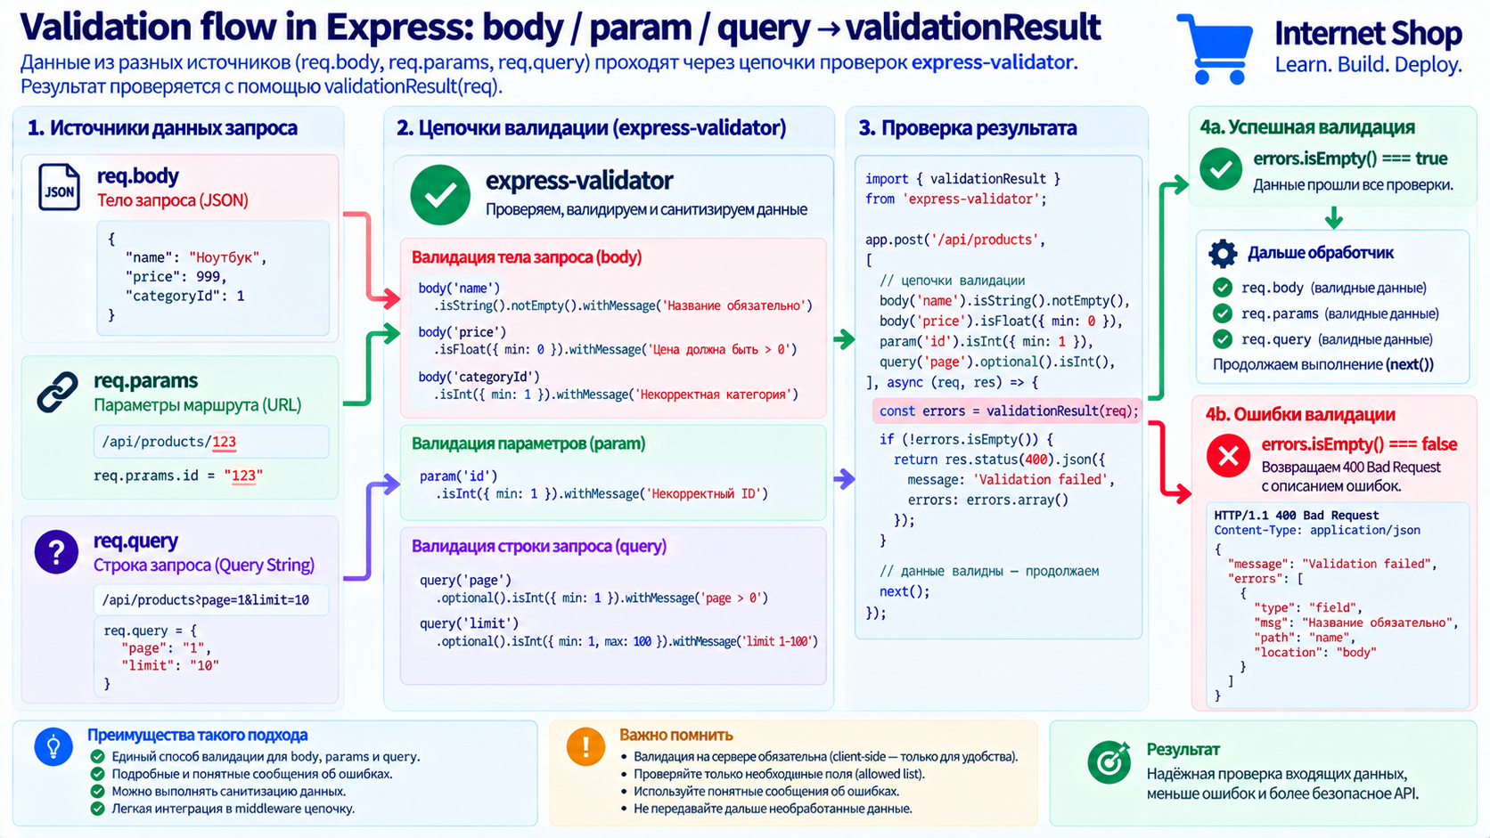
body / param / query → validation chains → validationResult

Slide 17
Единый validateRequest middleware
JAVASCRIPT
import {
matchedData,
validationResult
} from "express-validator";
export function validateRequest(req, res, next) {
const result = validationResult(req);
if (!result.isEmpty()) {
return res.status(400).json({
error: "Validation failed",
details: result.array()
});
}
req.validated = matchedData(req, {
includeOptionals: true
});
next();
}
Что важно
• Все validation errors собираются в одном месте.
• Некорректный request завершается status 400.
• matchedData() формирует набор только проверенных полей.
• Service получает данные после validation.
РО 4.4 • REST API Security • Validation
17

Slide 18
Подключение validator к route
JAVASCRIPT
router.post(
"/",
requireAuth,
requireRole("admin"),
createProductValidation,
validateRequest,
createProduct
);
Что важно
• Authentication выполняется до admin action.
• Role проверяется до Controller.
• Validation выполняется до бизнес-логики.
• Controller получает уже проверенный request.
РО 4.4 • REST API Security • Validation
18

Slide 19
Validation path parameter
• URL parameter тоже является пользовательским вводом.
• Не достаточно вызвать Number(req.params.id) и надеяться на корректность.
• Проверяйте диапазон и тип перед запросом к базе.
• Например id должен быть положительным integer.
РО 4.4 • REST API Security • Validation
19

Slide 20
Проверка :id
JAVASCRIPT
import { param } from "express-validator";
export const idValidation = [
param("id")
.isInt({ min: 1 })
.withMessage("id must be a positive integer")
.toInt()
];
РО 4.4 • REST API Security • Validation
20

Slide 21
Учебный вопрос 3. Безопасный input pipeline
Проверяем не только формат, но и то, какие поля вообще разрешены
РО 4.4 • REST API Security • Validation
21

Slide 22
Mass assignment / unexpected fields
• Клиент может прислать больше полей, чем показывает UI.
• Например register body может содержать role: admin.
• Нельзя слепо передавать req.body целиком в prisma.create() или update().
• Используйте явный список разрешённых полей или matchedData().
РО 4.4 • REST API Security • Validation
22

Slide 23
Опасно и безопасно
Опасно
Безопаснее
• data: req.body
• Клиент управляет неожиданными полями
• Сложнее увидеть реальный API contract
• Риск изменения role/status/owner
• data: req.validated
• Передаются только проверенные поля
• Contract явно определён validators
• Системные поля задаёт backend
РО 4.4 • REST API Security • Validation
23

Slide 24
Controller использует req.validated
JAVASCRIPT
export async function createProduct(req, res, next) {
try {
const product = await addProduct(req.validated);
res.status(201).json(product);
} catch (error) {
next(error);
}
}
Что важно
• Controller не читает сырой req.body.
• req.validated сформирован middleware.
• Service получает только ожидаемые данные.
РО 4.4 • REST API Security • Validation
24

Slide 25
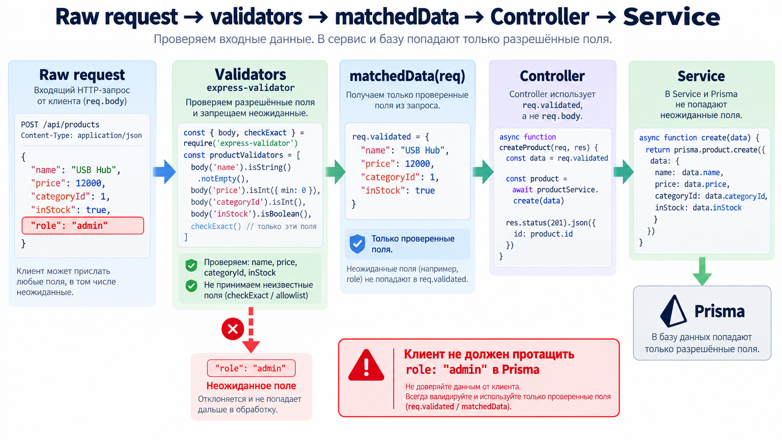
Raw request → validators → matchedData → Controller → Service

Slide 26
Validation Order items
JAVASCRIPT
export const createOrderValidation = [
body("items")
.isArray({ min: 1, max: 50 }),
body("items.*.productId")
.isInt({ min: 1 })
.toInt(),
body("items.*.quantity")
.isInt({ min: 1, max: 100 })
.toInt()
];
Что важно
• items должен быть массивом.
• Количество элементов запроса ограничивается.
• Wildcard items.* проверяет каждый элемент.
• quantity получает явный диапазон.
РО 4.4 • REST API Security • Validation
26

Slide 27
Validation не заменяет Service rules
• Validator может проверить quantity от 1 до 100.
• Но наличие Product проверяется через Prisma.
• Достаточный остаток товара — бизнес-правило.
• Право пользователя на действие — Authorization.
• Database constraints остаются последним защитным слоем.
РО 4.4 • REST API Security • Validation
27

Slide 28
Слои проверки данных
Слой | Что проверяет | Пример
Validator | Форма входных данных | price — positive integer
Auth middleware | Identity и role | admin required
Service | Бизнес-правила | Product существует
Prisma/DB | Целостность | FK, UNIQUE, NOT NULL, CHECK
РО 4.4 • REST API Security • Validation
28

Slide 29
Учебный вопрос 4. HTTP hardening
Даже валидный JSON не должен быть неограниченного размера
РО 4.4 • REST API Security • Validation
29

Slide 30
Ограничение request body
• Большой body расходует память и CPU ещё до бизнес-логики.
• Express JSON parser поддерживает limit.
• При превышении body-size limit запрос отклоняется.
• OWASP рекомендует задавать разумный максимальный размер request.
• Для обычного Internet Shop API десятки килобайт обычно более чем достаточно.
РО 4.4 • REST API Security • Validation
30

Slide 31
Явный JSON body limit
JAVASCRIPT
app.use(express.json({
limit: "100kb"
}));
РО 4.4 • REST API Security • Validation
31

Slide 32
413 Payload Too Large
• Если body превышает configured limit, parser отклоняет request.
• HTTP 413 означает слишком большой request content.
• Это уменьшает риск случайной или намеренной перегрузки приложения.
• Limit должен быть числовым или корректной строкой размера и не должен зависеть от недоверенного ввода.
РО 4.4 • REST API Security • Validation
32

Slide 33
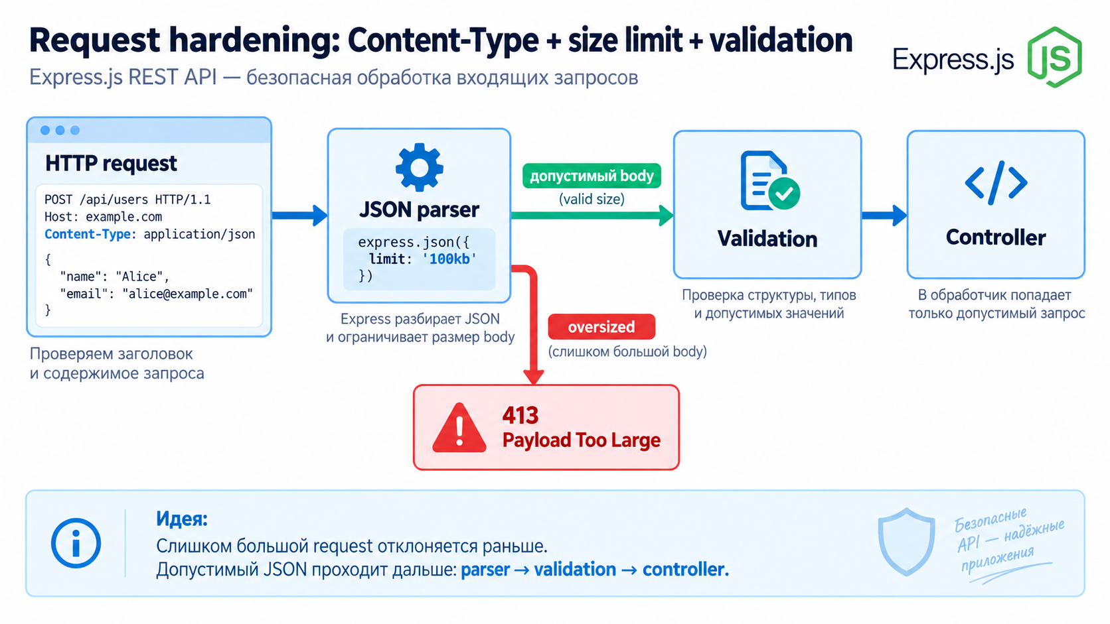
Request hardening: Content-Type + size limit + validation

Slide 34
Установка Helmet
BASH
npm install helmet
РО 4.4 • REST API Security • Validation
34

Slide 35
Helmet в Express
JAVASCRIPT
import helmet from "helmet";
app.use(helmet());
Что важно
• Helmet устанавливает набор защитных HTTP response headers.
• В том числе Content-Security-Policy и другие browser security headers.
• Helmet также удаляет X-Powered-By.
• Конкретная CSP может потребовать настройки под frontend приложения.
РО 4.4 • REST API Security • Validation
35

Slide 36
Что дают security headers
• Content-Security-Policy уменьшает риск ряда XSS-сценариев.
• X-Content-Type-Options: nosniff отключает MIME sniffing.
• Referrer-Policy ограничивает передачу Referer.
• Strict-Transport-Security заставляет browser предпочитать HTTPS после получения policy.
• Security headers являются defense in depth, а не заменой validation.
РО 4.4 • REST API Security • Validation
36

Slide 37
Учебный вопрос 5. Rate limiting и defence in depth
Ограничиваем частоту запросов и защищаем чувствительные endpoints
РО 4.4 • REST API Security • Validation
37

Slide 38
Установка express-rate-limit
BASH
npm install express-rate-limit
РО 4.4 • REST API Security • Validation
38

Slide 39
Общий API limiter
JAVASCRIPT
import { rateLimit } from "express-rate-limit";
const apiLimiter = rateLimit({
windowMs: 15 * 60 * 1000,
limit: 300,
standardHeaders: true,
legacyHeaders: false
});
app.use("/api", apiLimiter);
Что важно
• windowMs задаёт окно подсчёта.
• limit задаёт число разрешённых запросов на client key за окно.
• standardHeaders включает стандартные RateLimit headers.
• После превышения лимита сервер возвращает 429.
РО 4.4 • REST API Security • Validation
39

Slide 40
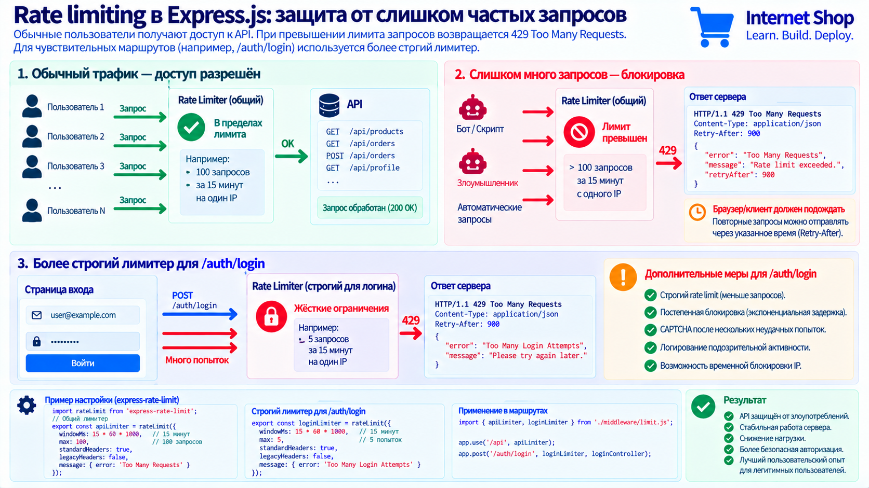
Rate limiting: normal traffic → API, excessive traffic → 429

Slide 41
Отдельный limiter для login
JAVASCRIPT
const loginLimiter = rateLimit({
windowMs: 15 * 60 * 1000,
limit: 10,
standardHeaders: true,
legacyHeaders: false
});
router.post(
"/login",
loginLimiter,
loginValidation,
validateRequest,
login
);
Что важно
• Login является чувствительным endpoint.
• Более строгий лимит усложняет массовый online guessing.
• Rate limit дополняет password hashing, но не заменяет его.
РО 4.4 • REST API Security • Validation
41

Slide 42
Rate limiting: важные ограничения
• Один универсальный лимит не подходит всем endpoints.
• За reverse proxy нужно правильно настроить client IP/trust proxy.
• In-memory store подходит для одной учебной instance, но не для распределённого production.
• Rate limiting — защита от abuse, а не полноценная DDoS-защита.
РО 4.4 • REST API Security • Validation
42

Slide 43
Security pipeline Internet Shop
✓
CORS policy
✓
Input validation
✓
Helmet
✓
matchedData / explicit fields
✓
Request body size limit
✓
Service business rules
✓
Rate limiting
✓
Prisma + database constraints
✓
Authentication
✓
Safe error responses and security logging
✓
Authorization
РО 4.4 • REST API Security • Validation
43

Slide 44
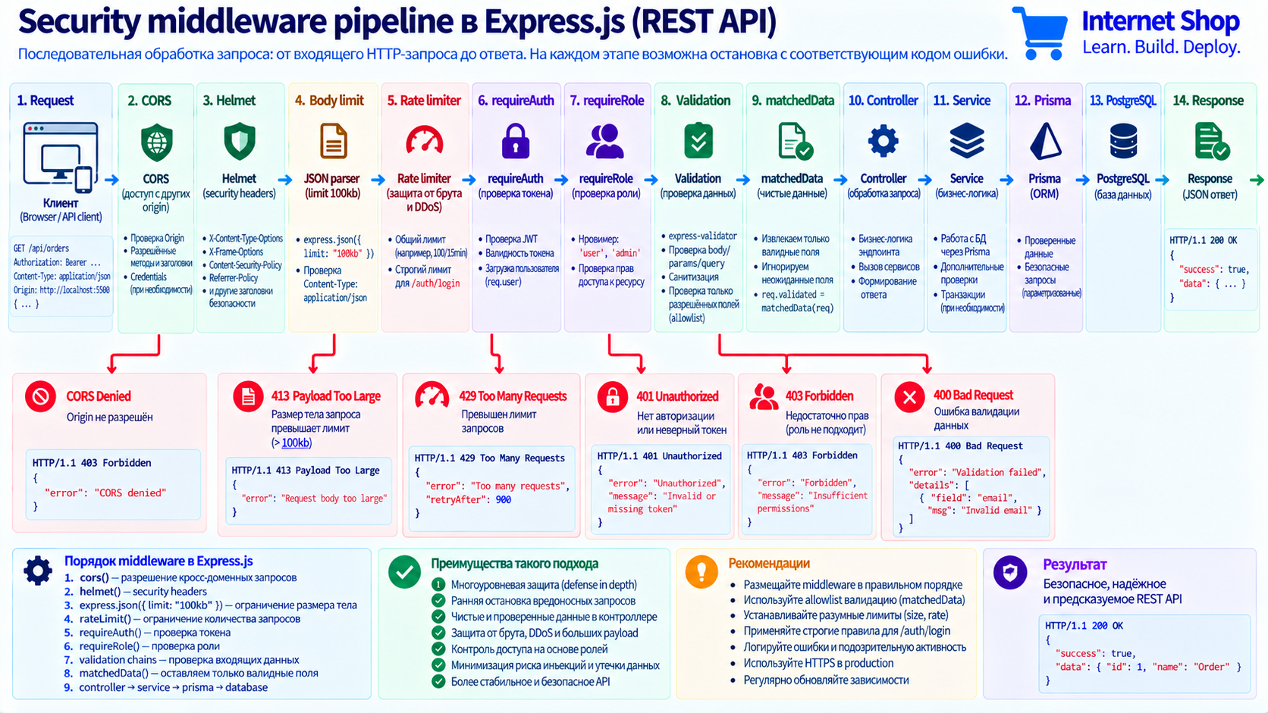
Полный security middleware pipeline REST API

Slide 45
Безопасные ошибки и logging
• Клиенту возвращайте понятную ошибку без stack trace и внутренних SQL/Prisma деталей.
• Validation failures полезно логировать как security signal.
• Не логируйте passwords, JWT, session cookies и другие credentials.
• Повторяющиеся validation failures или 429 могут указывать на abuse.
• В production подробности ошибки остаются в server logs.
РО 4.4 • REST API Security • Validation
45

Slide 46
Мини-практика: hardening Product API
Добавьте validation, body limit, Helmet и rate limiting в Internet Shop API.
Задание
Критерии проверки
• Установить express-validator, helmet и express-rate-limit
• Создать validateRequest middleware
• Создать validation rules для Product
• Проверить id в params
• Использовать matchedData
• Ограничить JSON body
• Подключить Helmet
• Добавить общий API limiter
• Добавить более строгий login limiter
• Проверить ответы 400, 413 и 429
• Некорректный Product не попадает в Service
• Неожиданные поля не передаются в Prisma
• Слишком большой request отклоняется
• Security headers присутствуют
• Частые login requests получают 429
• Нормальный CRUD продолжает работать
РО 4.4 • REST API Security • Validation
46

Slide 47
Контрольные вопросы
1
1. Почему client-side validation недостаточна для безопасности?
6
6. Почему опасно передавать req.body целиком в Prisma?
2
2. Чем syntactic validation отличается от semantic validation?
7
7. Для чего нужен request body limit?
3
3. Почему allowlist предпочтительнее denylist?
8
8. Что делает Helmet?
4
4. Для чего используется validationResult()?
9
9. Когда сервер возвращает 429 Too Many Requests?
5
5. Что возвращает matchedData()?
10
10. Почему rate limiting не заменяет Authentication и Authorization?
РО 4.4 • REST API Security • Validation
47

Slide 48
Итоги занятия
1
Все входные HTTP-данные считаются недоверенными.
6
Validation дополняется Service rules и database constraints.
2
Server-side validation обязательна независимо от frontend checks.
7
Request body size limit уменьшает риск resource exhaustion.
3
express-validator проверяет body, params и query.
8
Helmet добавляет browser security response headers.
4
validationResult() централизует validation errors.
9
Rate limiting ограничивает abuse и online brute-force attempts.
5
matchedData() помогает использовать только проверенные поля.
10
Безопасный REST API строится как несколько независимых защитных слоёв.
РО 4.4 • REST API Security • Validation
48

